Slide 1

Rôle
Syntaxe
Exemple
Comparaison avec ou sans l’argument 1
Programme de cours
EQUATION.RANG

Slide 2

FONCTION EQUATION.RANG
Rôle…
La fonction EQUATION.RANG est une fonction statistique très utile pour réaliser un classement.

Slide 3
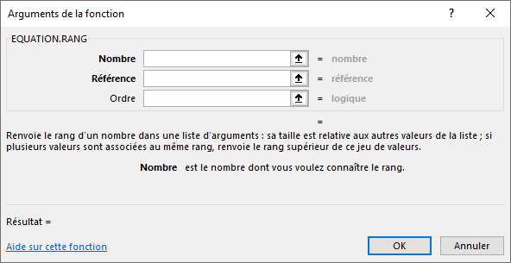
FONCTION EQUATION.RANG
Syntaxe…
La fonction EQUATION.RANG comporte trois arguments
  2 arguments obligatoires
  1 argument optionnel
Nombre dont on veut connaître le rang
Liste contenant les différentes valeurs à comparer
0 (omis)
décroissant - chiffre plus grand en 1ère position
1
croissant - chiffre plus petit en 1ère position

Slide 4
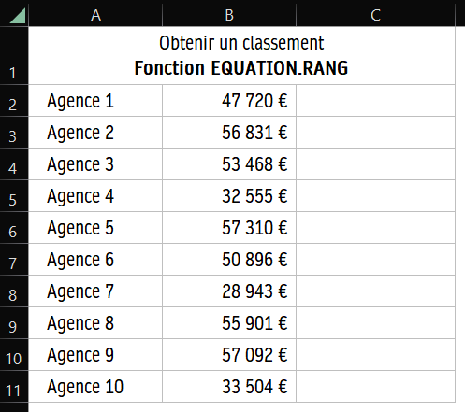
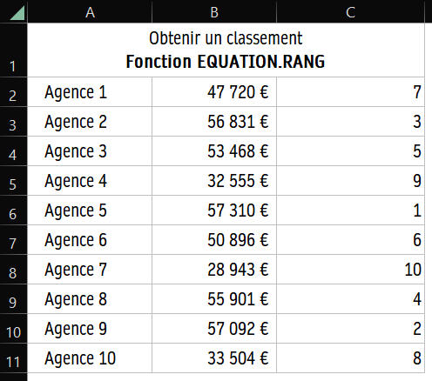
FONCTION EQUATION.RANG
Exemple…
=EQUATION.RANG(B2;$B$2:$B$11)
Tableau de départ

Slide 5
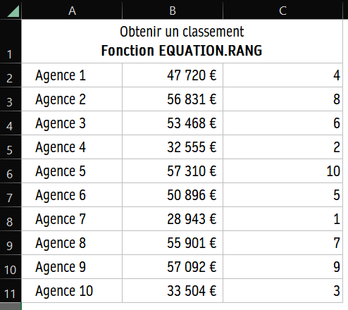
FONCTION EQUATION.RANG
Autre exemple…
=EQUATION.RANG(B2;$B$2:$B$11;1)
Tableau de départ

Slide 6
FONCTION EQUATION.RANG
Comparaison avec ou sans l’argument 1…
=EQUATION.RANG(B2;$B$2:$B$11)
=EQUATION.RANG(B2;$B$2:$B$11;1)
La plus grande valeur apparaît en n° 1
La plus petite valeur apparaît en n° 1

